Slide 1

SERVICIOS FUNERARIOS LA DESPEDIDA

Slide 2

PROMOTORA DEL PROYECTO: Tsanka Pavlova Nikolova
Formación académica y profesional:
Técnico en tanatoestética y tanatopráxia.
Experiencia laboral en el Tanatorio de Móstoles (Madrid).
Atención al cliente.
A corto plazo, ampliar formación y experiencia en seguros de decesos y servicios funerarios.

Slide 3

PROYECTO: Gestión de servicios funerarios
Inhumación o entierro
Incineración o cremación
Traslados y repatriaciones
Burocracia en el fallecimiento
Gama de tanatorios
Asistencia 24 H
Centros, flores y coronas de flores
Sepulturas
Inscripciones y recuerdos
Atención personalizada y asesoramiento

Slide 4

NECESIDAD DE MERCADO
Según el último informe RADIOGRAFÍA DEL SECTOR FUNERARIO 2019, elaborado por la Asociación Nacional de Servicios Funerarios “Panasef”:
Transmitir la calidad y satisfacción al cliente en la prestación del servicio funerario
Servicio completo y profesional
Gestión integral de todo lo necesario
Trato humano recibido
Digitalización o modernización

Slide 5
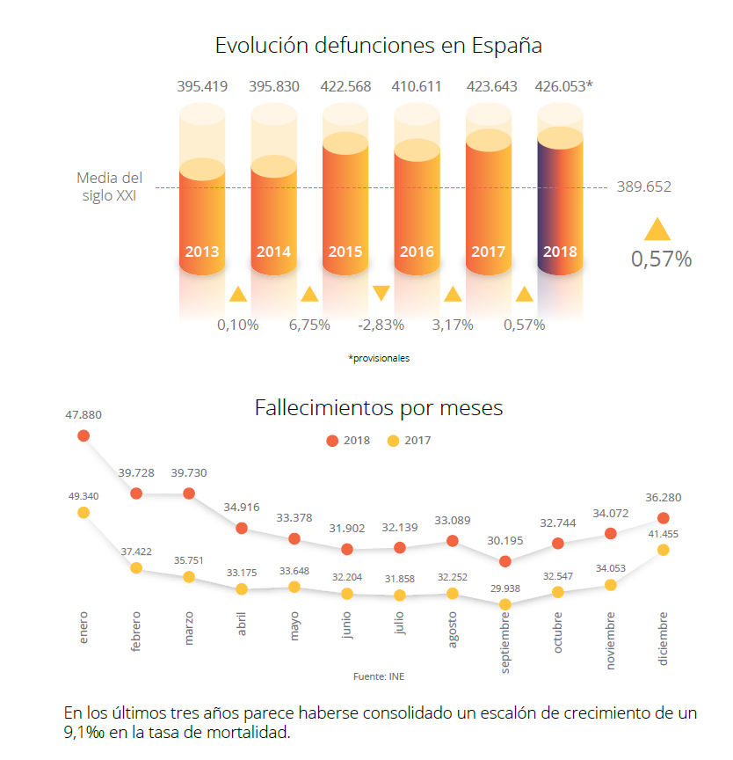
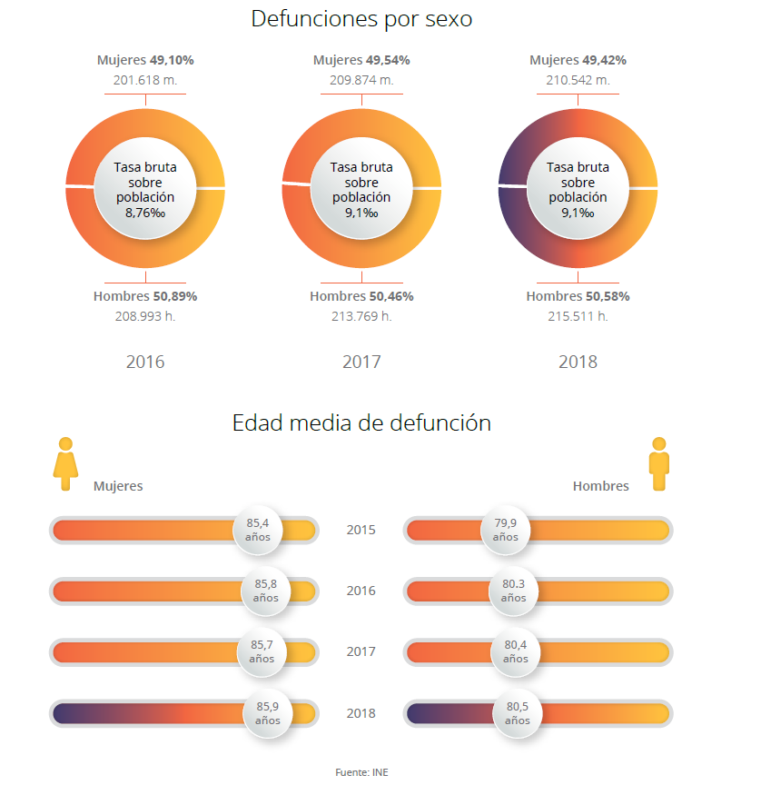
SITUACIÓN DEL MERCADO

Slide 6

SITUACIÓN DEL MERCADO
Con un número de servicios de 426.053 fallecimientos, durante el 2018 el sector ha facturado en torno a 1.530 millones de euros, 25 millones de euros más respecto al año anterior debido al aumento de los fallecimientos en España.

Slide 7
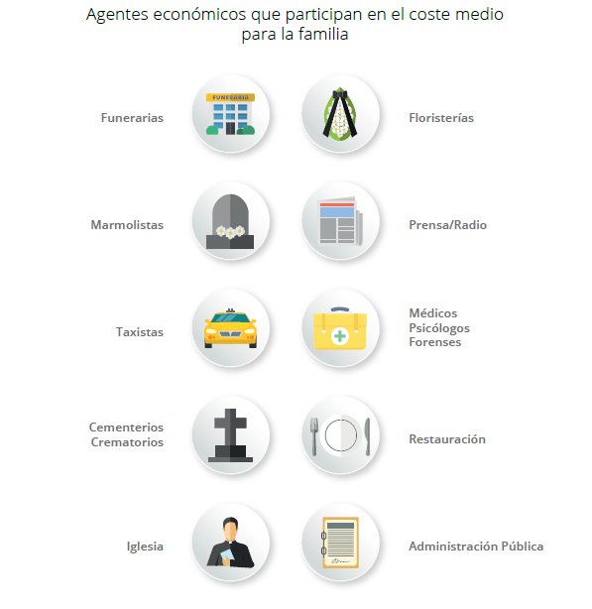
ESTRUCTURA DEL COSTE DE UN FUNERAL PARA EL CLIENTE
El precio final de un servicio funerario está compuesto en un 51,5% por el valor de
los servicios funerarios en sentido estricto, un 15% de servicios complementarios
(certificados y tasas, iglesia, coronas, lápidas, esquelas, etc.), un 16,5% por los costes
del destino final (inhumación o incineración), y un 17% de impuestos indirectos (IVA).

Slide 8

PERFIL DEL CLIENTE
El ejercicio 2018 se sitúa como el año con mayor porcentaje de mortalidad en España desde que existen datos oficiales al respecto, con una cifra de 426.053 defunciones, lo que supone un 0,57% más que en el año 2017.
Familias / Familiares de la persona difunta.
La edad media de fallecimiento de los hombres se situó en los 80,5 años mientras que las mujeres fallecen de media 5,4 años después, a los 85,9 años.
En 2018 las mujeres fallecen de media 5,4 años después que los hombres.

Slide 9



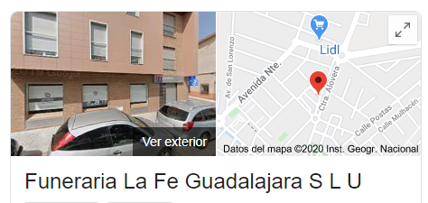
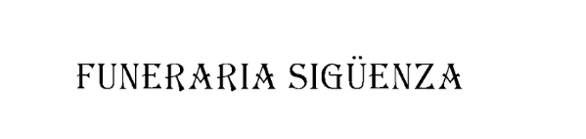
COMPETENCIA : FUNERARIAS
En España existen aproximadamente 1.300 empresas funerarias. El 80% de la facturación del sector corresponde a empresas de servicios funerarios con una cifra de negocio superior a 1 millón de euros.

Slide 10
Modelo de negocio

Slide 11

SITUACIÓN ACTUAL DEL PROYECTO
El proyecto se encuentra en estudio para comenzar a definir los servicios y su puesta en marcha

Slide 12

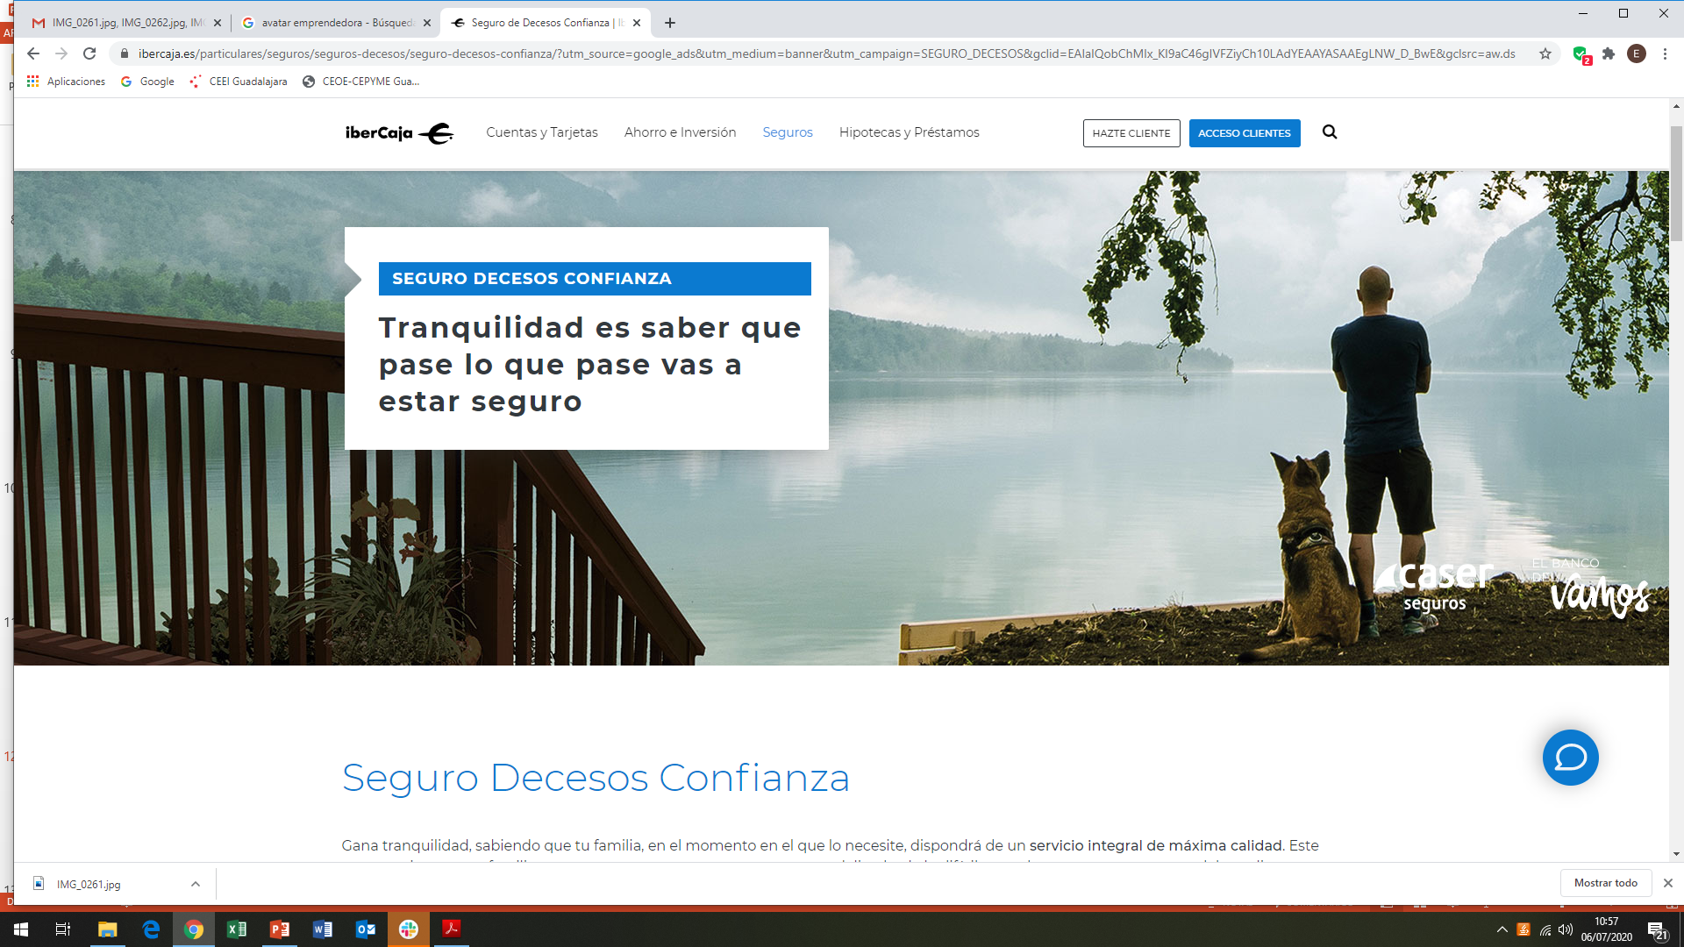
Petición…. ayuda o apoyo

Slide 13




